Slide 1






Quản lý kho sách
Lớp : 10ĐH-CNTT2
GV Hướng dẫn: ThS.Phạm Trọng Huynh
Thành viên :
Lưu Thy Thy

Slide 2



Nội dung
Giới thiệu
Phân tích và thiết kế
Kết luận và kiểm thử
Tổng kết phân chia

Slide 3


Giới thiệu
a. Lý do chọn đề tài :
Hầu như với sự phát triển công nghệ hiện nay thì việc quản lý và lưu trữ thông tin cũng diễn ra thường xuyên hơn. Ngoài quản lý kho điện thoại, laptop,... ở các cửa hàng di động thì những nơi như thư viện, nhà sách,... cũng cần có sự quản lý.
Dẫn đến việc nghiên cứu để tìm ra phương pháp, công cụ hỗ trợ giải quyết những vấn đề cho con người => để quản lý kho sách một cách hiệu quả, dễ dàng, tiết kiệm thời gian và chi phí, nắm rõ thông tin cần thiết, ...
=> Sự ra đời của "Phần mềm Quản lý kho sách".
3

Slide 4





Giới thiệu
b. Phạm vi dự án :
Xây dựng phần mềm cho phép người quản lý kho sách có thể thực hiện các thao tác quản lý cơ bản như : nhập, lưu, xóa, sửa, sắp xếp, tìm kiếm thông tin sách trong kho.
Đối tượng sử dụng được phần mềm : người quản lý kho sách, thư viện, nhà sách, ...
4

Slide 5



Giới thiệu
c. Công cụ:
Uml là ngôn ngữ dành cho việc đặc tả, xây dựng và làm tài liệu cho xây dựng phần mềm
Netbean là một công cụ hỗ trợ lập trình viết mã code được sử dụng chủ yếu cho các lập trình viên phát triển Java
Java được biết đến là ngôn ngữ lập trình bậc cao, hướng đối tượng và giúp bảo mật mạnh mẽ
Java Swing là một bộ công cụ Giao diện Người dùng Đồ họa (GUI) cung cấp một bộ widget để xây dựng các ứng dụng như nút bấm, danh sách thả xuống, bảng (table),...

Slide 6


2. Phân tích và thiết kế
a. Phân tích yêu cầu hệ thống :
Lợi ích của phần mềm : quản lí được số lượng lớn sách đang có trong kho hiệu quả, tối ưu, tiết kiệm thời gian hơn, thao tác dễ thực hiện,...
Phần mềm thực hiện được những việc sau :
Nhập, lưu thông tin sách;
Xóa
Cập nhật thông tin
Tìm kiếm
Sắp xếp sách.

Slide 7
2. Phân tích và thiết kế
b. Phân tích yêu cầu phi chức năng của hệ thống :
Hiệu suất: thời gian phản hồi hoạt động nhanh và ổn định
Bảo mật: chỉ sử dụng trong việc quản lý kho, vẫn sẽ có lỗi hoặc lỗ hỏng
Khả năng hỗ trợ: các chức năng sẽ được hoàn thiện hơn
Các ràng buộc thiết kế: hoàn thành vào tháng 4/2023, sử dụng ngôn ngữ Java trên Netbeans và thực hiện thiết kế UML
Giao diện: đơn giản, thao tác nhanh

Slide 8
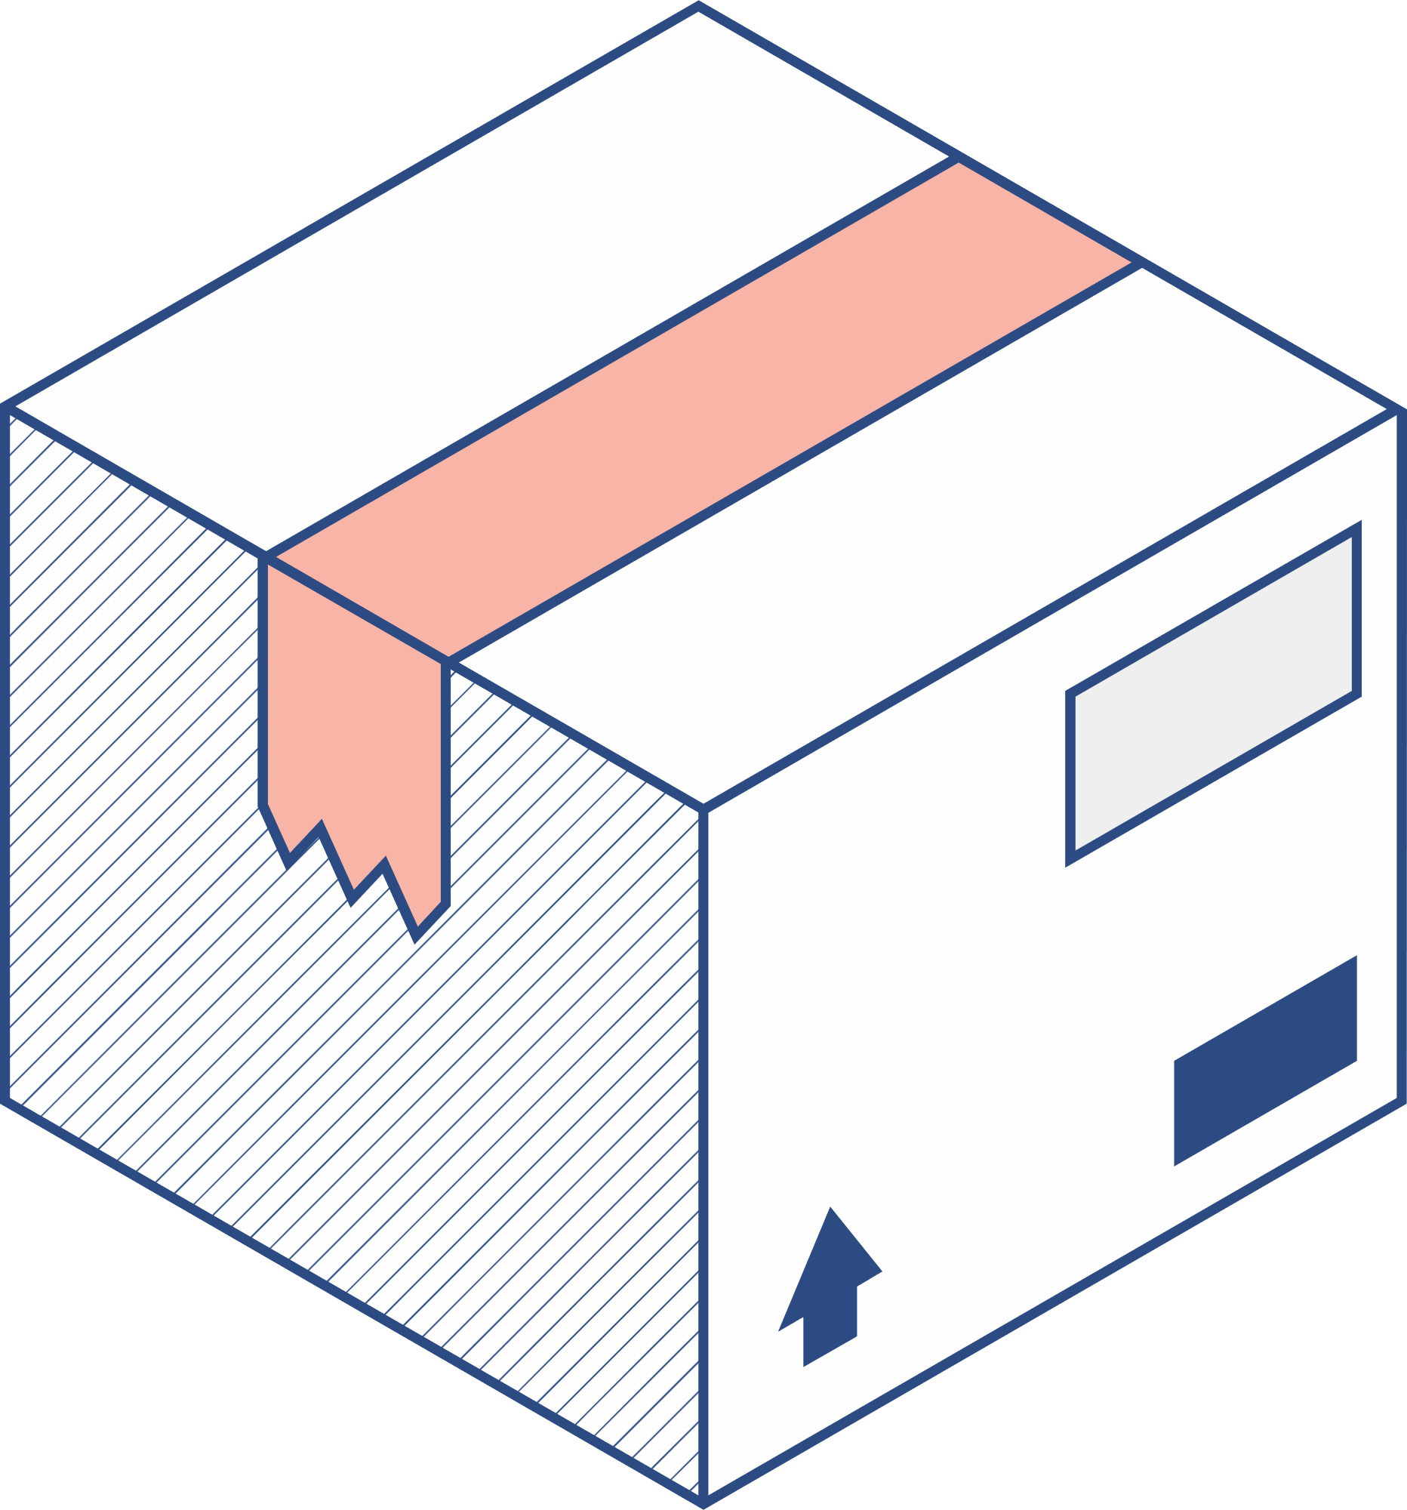


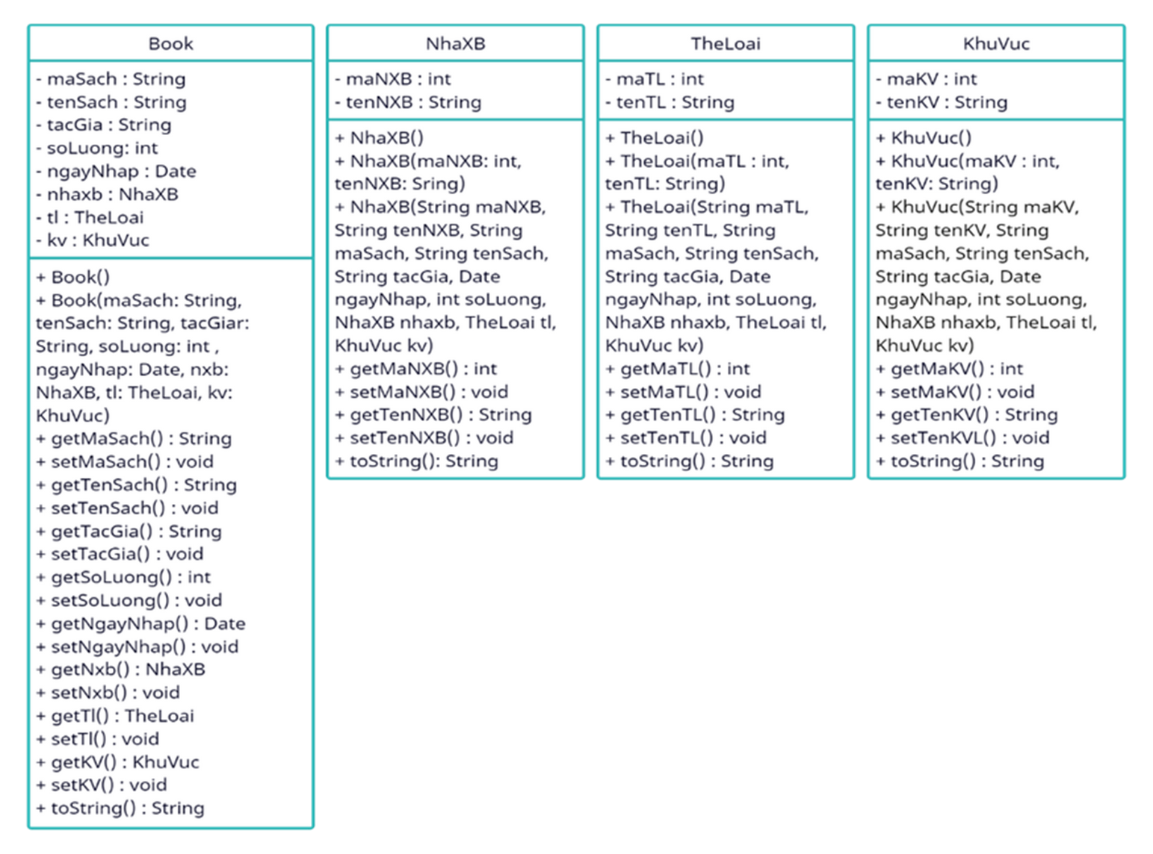

2. Phân tích và thiết kế
c. Thiết kế :
Mô hình UML

Slide 9

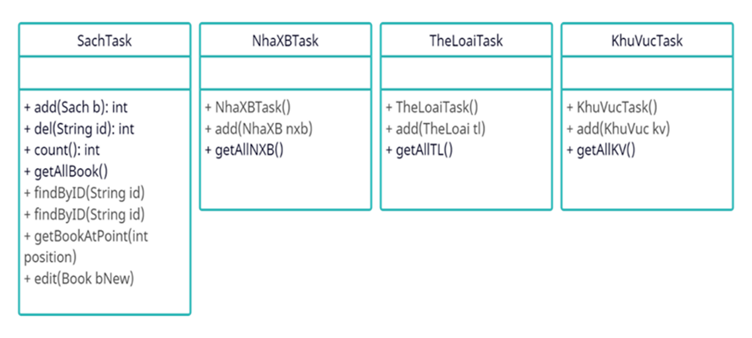

UML

Slide 10
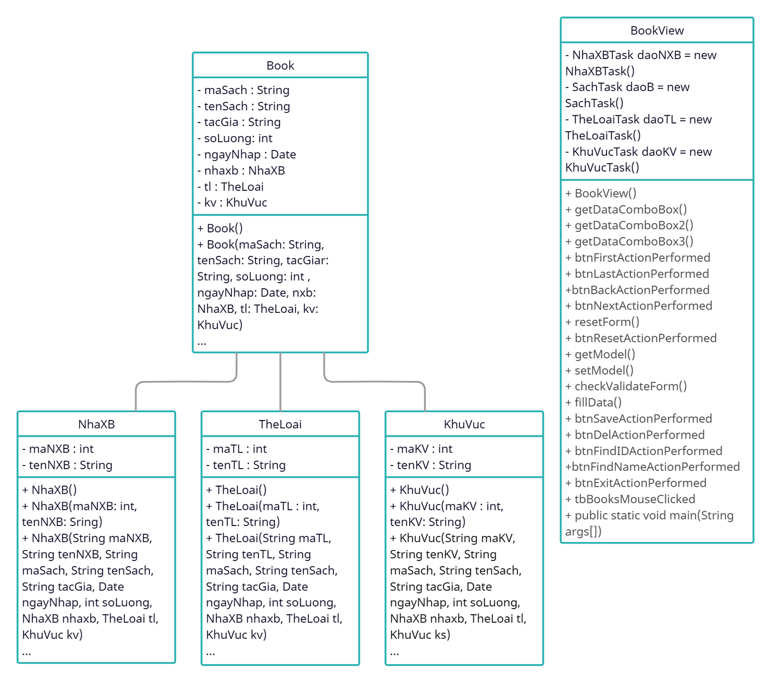

UML

Slide 11

Class Sach và SachTask
Class Sach
SachTask
-Thuộc tính :
String maSach, tenSach, tacGia, Date ngayNhap, int soLuong, NhaXB nhaxb, TheLoai tl, KhuVuc kv
- Phương thức :
Constructor
Getter / Setter
toString() : String
- Thuộc tính:
List<Sach> lsB = new ArrayList<>();
- Phương thức:
add : thêm sách
del (remove) : xoá sách
count : đếm
findByID, findByName
edit
getBookAtPoint
getAllBook

Slide 12

Class NhaXB và NhaXBTask
Class NhaXB
NhaXBTask
- Thuộc tính:
String maNXB, tenNXB
- Phương thức:
Constructor
Getter / Setter
override: toString()
- Thuộc tính:
List<NhaXB> lsNXB = new ArrayList<>()
- Phương thức:
NhaXBTask()
add(NhaXB nxb)
getAllNhaXB()

Slide 13

Class TheLoai và TheLoaiTask
-
Class TheLoai
Class TheLoaiTask
- Thuộc tính:
String maTL, tenTL
- Phương thức:
Constructor
Getter / Setter
override: toString()
- Thuộc tính:
List<TheLoai> lsTL = new ArrayList<>()
- Phương thức:
TheLoaiTask()
add(TheLoai tl)
getAllTL()

Slide 14

Class KhuVuc và KhuVucTask
-
Class KhuVuc
Class KhuVucTask
- Thuộc tính:
String maKV, tenKV
- Phương thức:
Constructor
Getter / Setter
override: toString()
- Thuộc tính:
List<KhuVuc> lsTL = new ArrayList<>()
- Phương thức:
KhuVucTask()
add(KhuVuc kv)
getAllKV()

Slide 15

Giao diện JFrame Java Swing
•NhaXBTask daoNXB = new NhaXBTask()
•SachTask daoB = new SachTask()
•TheLoaiTask daoTL = new TheLoaiTask()
•KhuVucTask daoKV = new KhuVucTask()
•BookView()
•getDataComboBox()
•getDataComboBox2()
•getDataComboBox3()
•btnFirstActionPerformed
•btnLastActionPerformed
•btnBackActionPerformed
•btnNextActionPerformed
•resetForm()
•btnResetActionPerformed
•getModel()
•setModel()
•checkValidateForm()
•fillData()
•btnSaveActionPerformed
•btnDelActionPerformed
•btnFindIDActionPerformed
•btnFindNameActionPerformed
•btnExitActionPerformed
tbBooksMouseClicked
•public static void Main(String[] args)
-

Slide 16
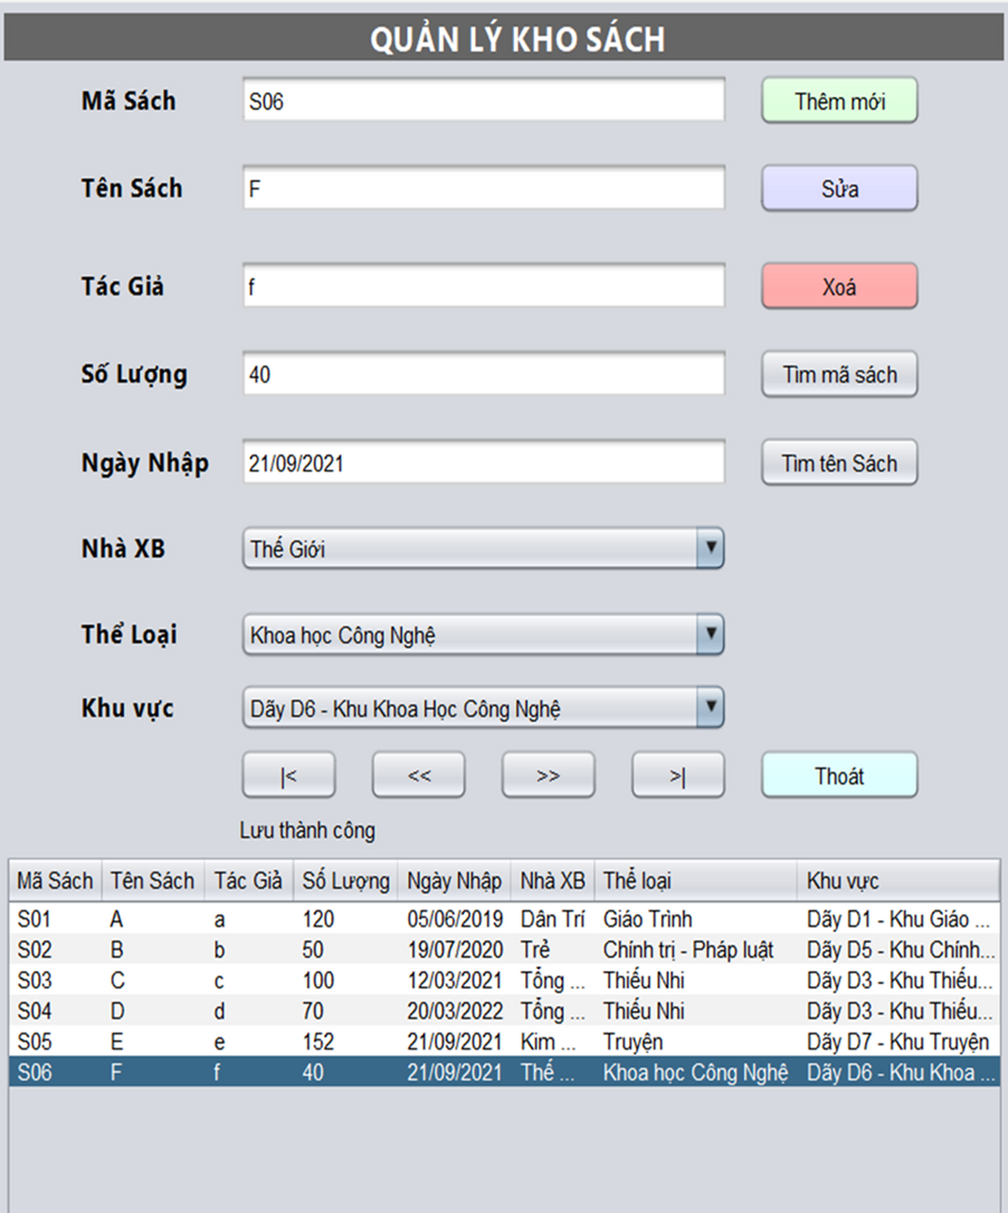

3. Kết luận và kiểm thử
a. Ưu điểm :
Phần mềm đã thực hiện được những việc sau :
Nhập và lưu thông tin sách.

Slide 17
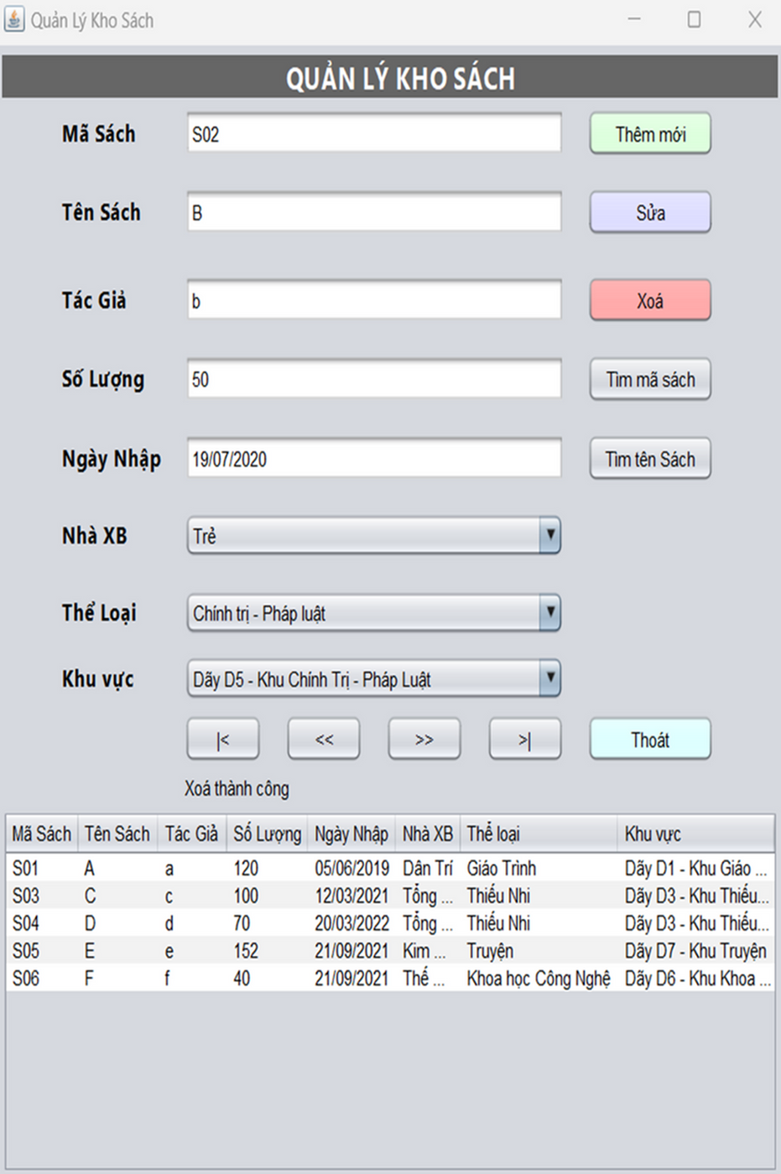
3. Kết luận và kiểm thử
a. Ưu điểm :
Phần mềm đã thực hiện được những việc sau :
Xóa thông tin sách.
Ví dụ : Xóa sách 02.

Slide 18
3. Kết luận và kiểm thử
a. Ưu điểm :
Phần mềm đã thực hiện được những việc sau :
Sửa thông tin sách.
Ví dụ : Sửa sách S05 từ tên sách E thành B, từ tên tác giả e thành f.

Slide 19
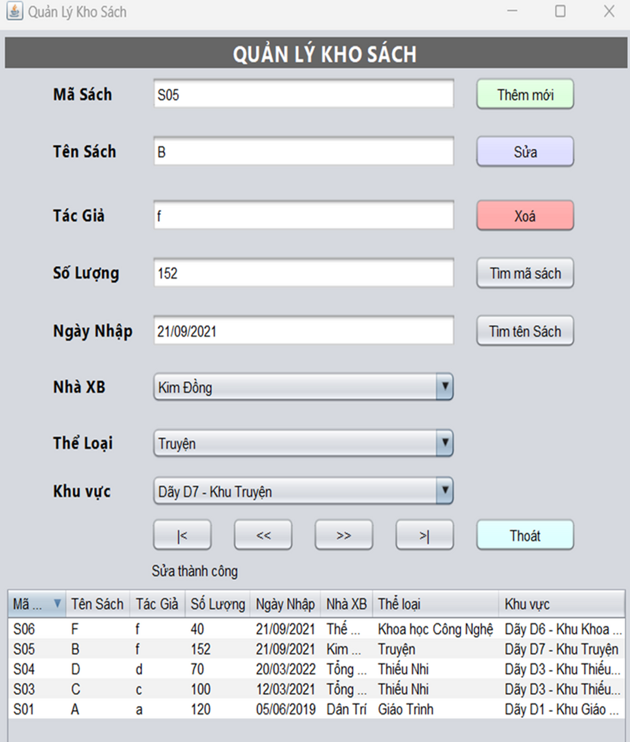

3. Kết luận và kiểm thử
a. Ưu điểm :
Phần mềm đã thực hiện được những việc sau :
Sắp xếp thông tin sách.
Ví dụ : Sắp xếp giảm dần.

Slide 20
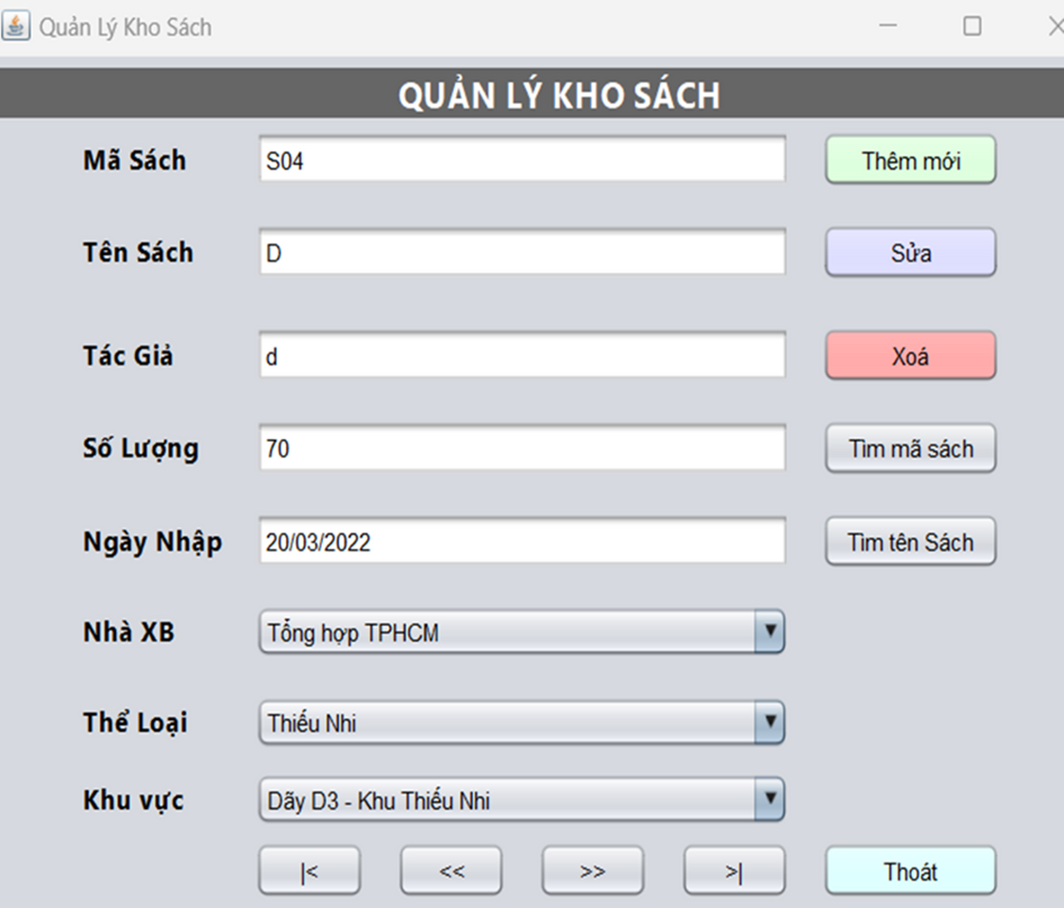

3. Kết luận và kiểm thử
a. Ưu điểm :
Phần mềm đã thực hiện được những việc sau :
Tìm sách theo mã sách.

Slide 21




3. Kết luận và kiểm thử
b. Nhược điểm :
Giao diện còn thô sơ.
Dữ liệu dễ bị mất nếu quên lưu hoặc bị ngắt điện đột ngột.
Thiếu tính bảo mật.
Sử dụng trong quy mô quản lí kho sách vừa và nhỏ.

Slide 22

4. Tổng kết phân chia
Thùy Dương
25%
Lưu Thy Thy : Code (50%)
Lê Thị Kim Hoa : Code (25%)
Bùi Thị Thùy Dương : Word và PPT(15%), Code(10%)
Thy Thy
50%
Kim Hoa
25%

Slide 23


Cảm ơn đã theo dõi !
50

